Slide 1
宍道湖七珍の旅
し ん じ こ し っ ち ん
すもうあしこし（２班）

Slide 2
グループメンバー
岡山大学 工学部 情報系学科 ３年 松田陸斗
浜田商業高校 情報処理科 ３年 青砥朋紀
神戸電子専門学校 １年 平池竜大
広島経済大学 ビジネス情報学科 １年 吉見昂大
松江高専 情報工学科 ２年 福間陽菜

Slide 3

１．はじめに
島根といえば…
やっぱり松江市？
島根の名産はしじみ？
松江..しじみ….宍道湖
宍道湖七珍
すもうあしこし

Slide 4

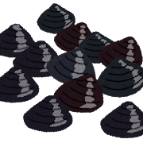
２．宍道湖七珍とは…
島根県の宍道湖で獲れる代表的な七種の魚
すずき
もろげえび
うなぎ
あまさぎ
しらうお
こい
しじみ
七つ集めるようなゲームが
おもしろそう

Slide 5
３．ゲーム説明
島根県の宍道湖をテーマとしたアプリケーション
宍道湖七珍の旅

Slide 6

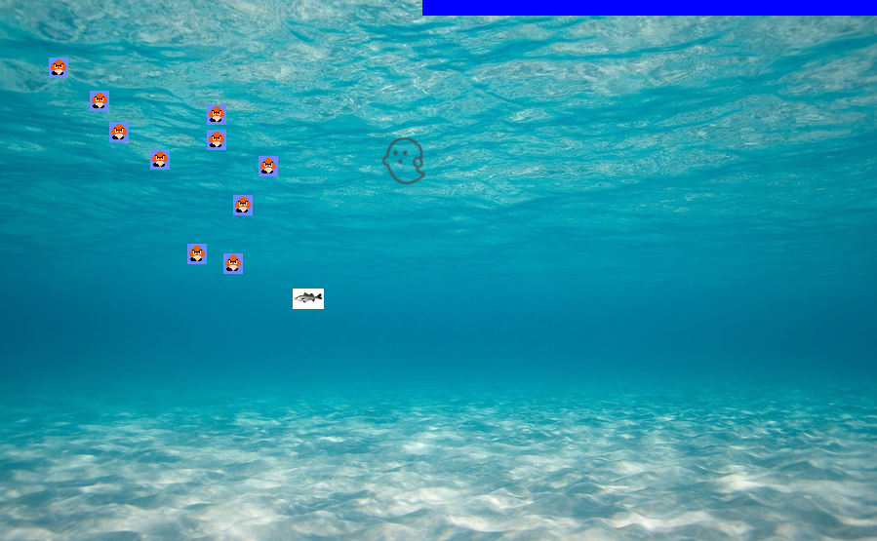
３．ゲーム説明
七種の魚を集めよう！！
宍道湖で泳いでいる人を操作。
湖に泳ぐ魚たちを集める
シンプルなアクションゲームです。
時間内に魚たちを集め、
画面左上の文字を完成させよう！！
宍道湖で泳いでいる人を操作。
湖に泳ぐ魚たちを集める
シンプルなアクションゲームです。
時間内に魚たちを集め、画面
左下の文字を完成させよう！！

Slide 7

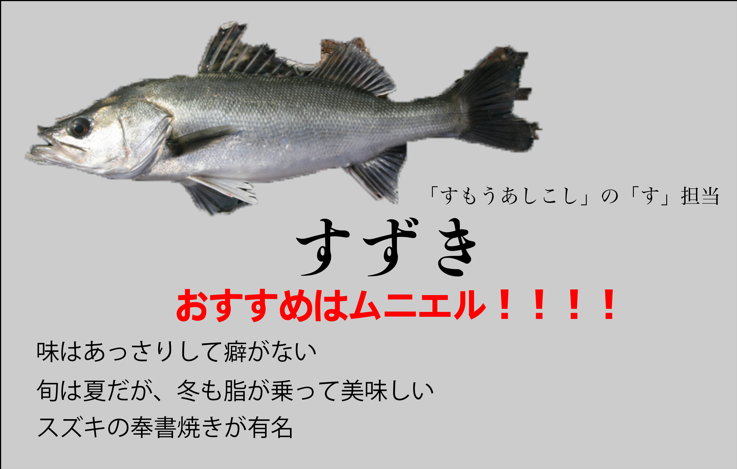
３．ゲーム説明
行く手をはばむ敵に注意！！
途中には敵も出現。
追いかけてくる敵も！
キーで出現する球で
敵を倒そう。
七珍の説明にも注目！

Slide 8
４．操作方法
移動・・・上下左右キー↑↓←→
シーン切り替え・・・スペースキー
リトライ・・・クリック
球の発射・・・左Shiftキー

Slide 9
実際にプレイ！！

Slide 10
５．グループの感想
コードにコメントを書いていないと他のメンバーが大変なのがわかった、次の開発からは気をつけたい。
思い通りのスクロールはできなかった

Slide 11
ご清聴ありがとうございました。

